Slide 1
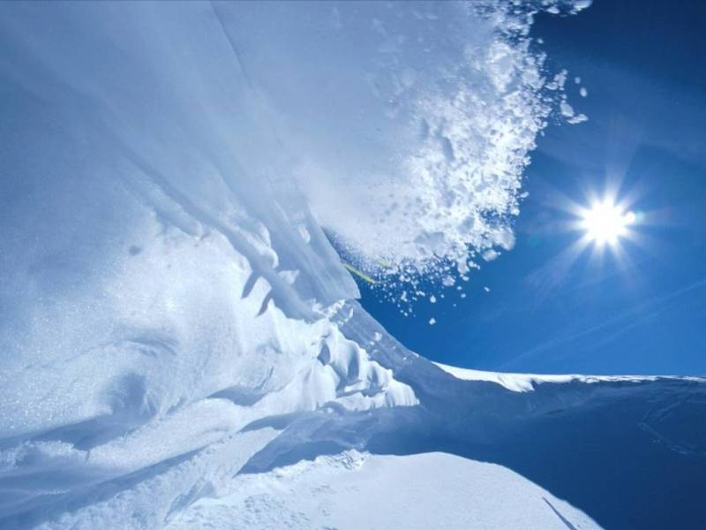
Арктика
и человек

Slide 2
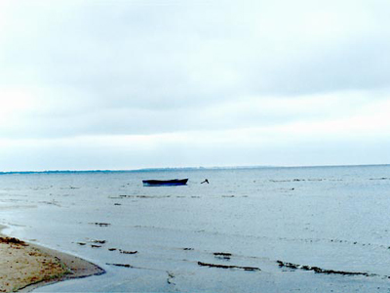
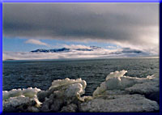
Эпитет к Северу - "неласковый"
Сумели прочно приковать.
Скупыми пасмурными красками
Наш край привыкли рисовать.
В.Матвеев

Slide 3
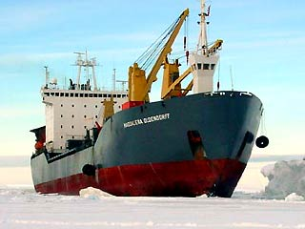
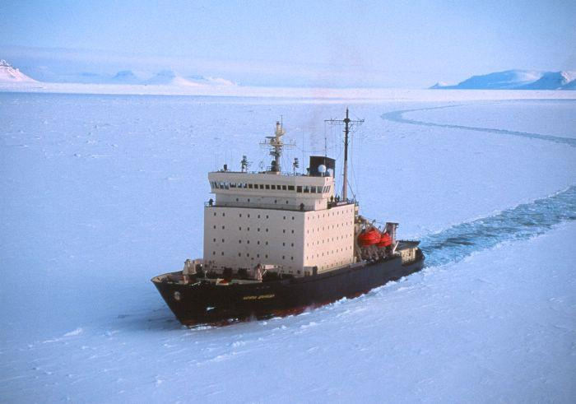
Движение судов по Северному морскому пути

Slide 4
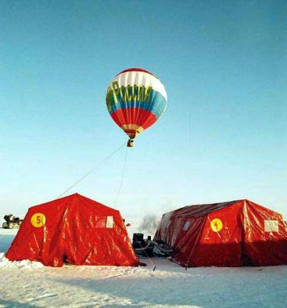
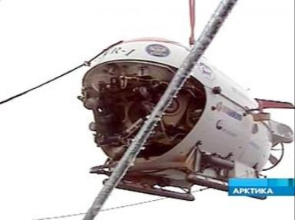
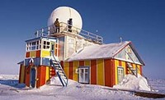
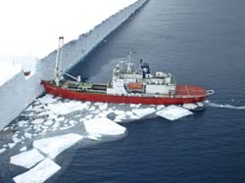
На островах
и во льдах
Северного Ледовитого океана работают научные станции

Slide 5
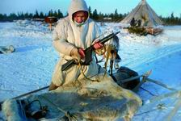
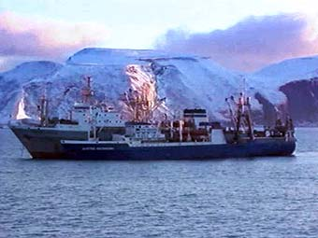
Охота
Рыбный
промысел

Slide 6
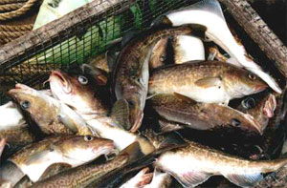
Знаете ли вы?
Огромный ущерб был нанесен живой природе Баренцева моря, где были почти полностью уничтожены промысловые виды рыб.
За 50 лет вылов
рыбы увеличился
в 8 раз!

Slide 7
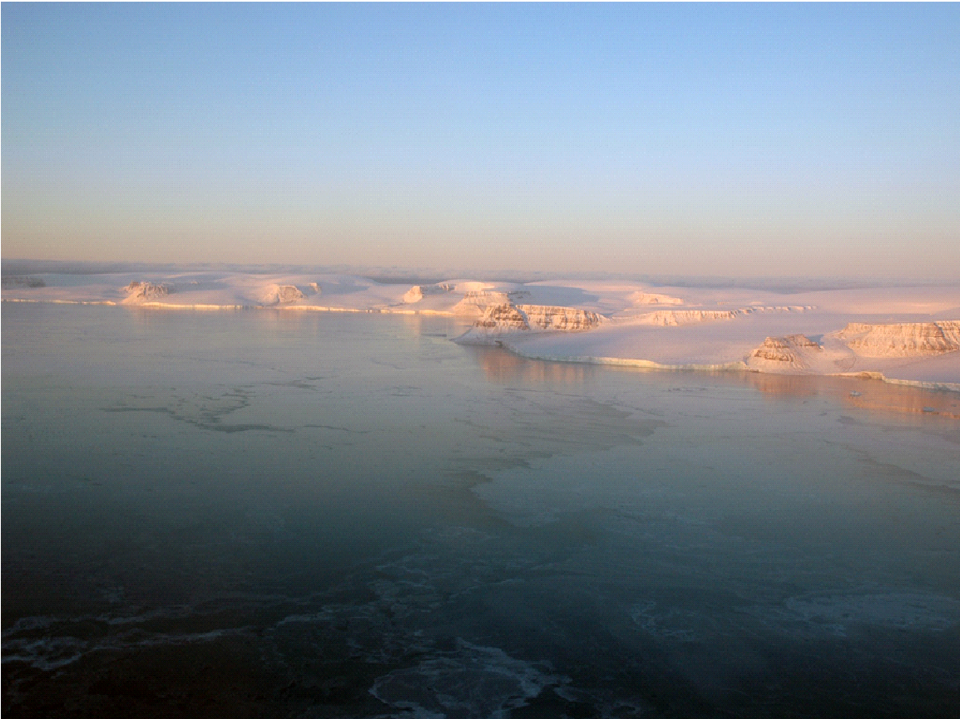
Запасы нефти в Северном Ледовитом океане

Slide 8
Знаете ли вы?
Основные морские месторождения нефти и газа расположены в Северном море.
Резкий рост объемов промышленного рыболовства и растущая эксплуатация месторождений нефти и газа со второй половины ХХ века серьезно угрожают ресурсам, считавшимся когда-то неистощимыми.

Slide 9
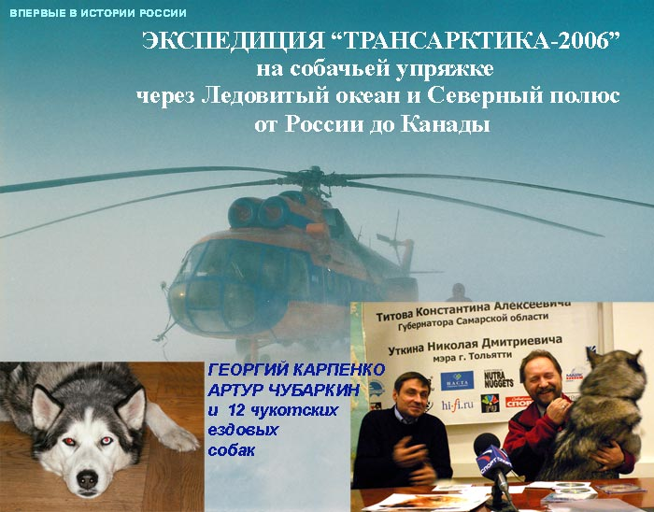

Slide 10
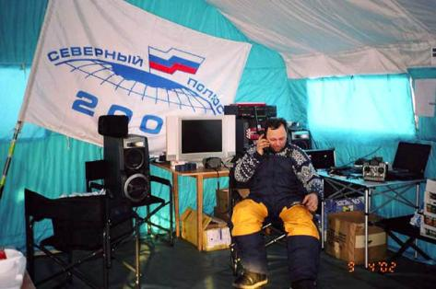
"Арктика-2007»
Российская научно-исследовательская экспедиция к Северному полюсу, в ходе которой впервые в истории люди достигли дна в точке географического северного полюса.

Slide 11
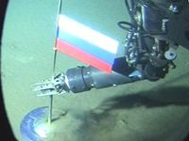
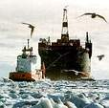
Установка Российского флага на дне Северного Ледовитого океана, 2007 год
Флагман полярной флотилии «Академик Федоров»

Slide 12
Источники информации
www.agroru.com
www.rustrana.ru
Что такое. Кто такой: Т.1.-М. –С.86-89, С.237-239.

